Slide 1


NFDriveAI FIA – 2023/2024
Nicola Frugieri
0512110615

Slide 2
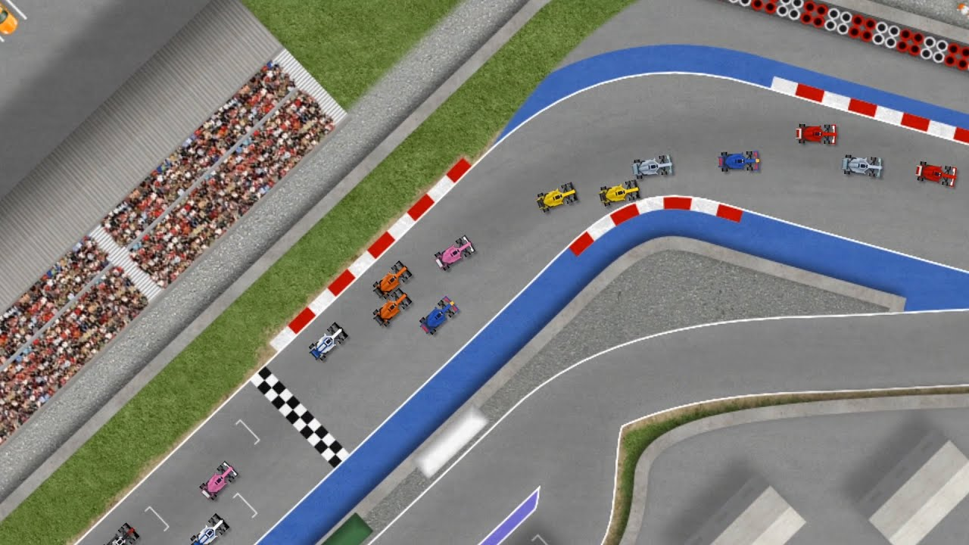
Simulare la guida autonoma
Da sempre necessario nei videgiochi

Slide 3
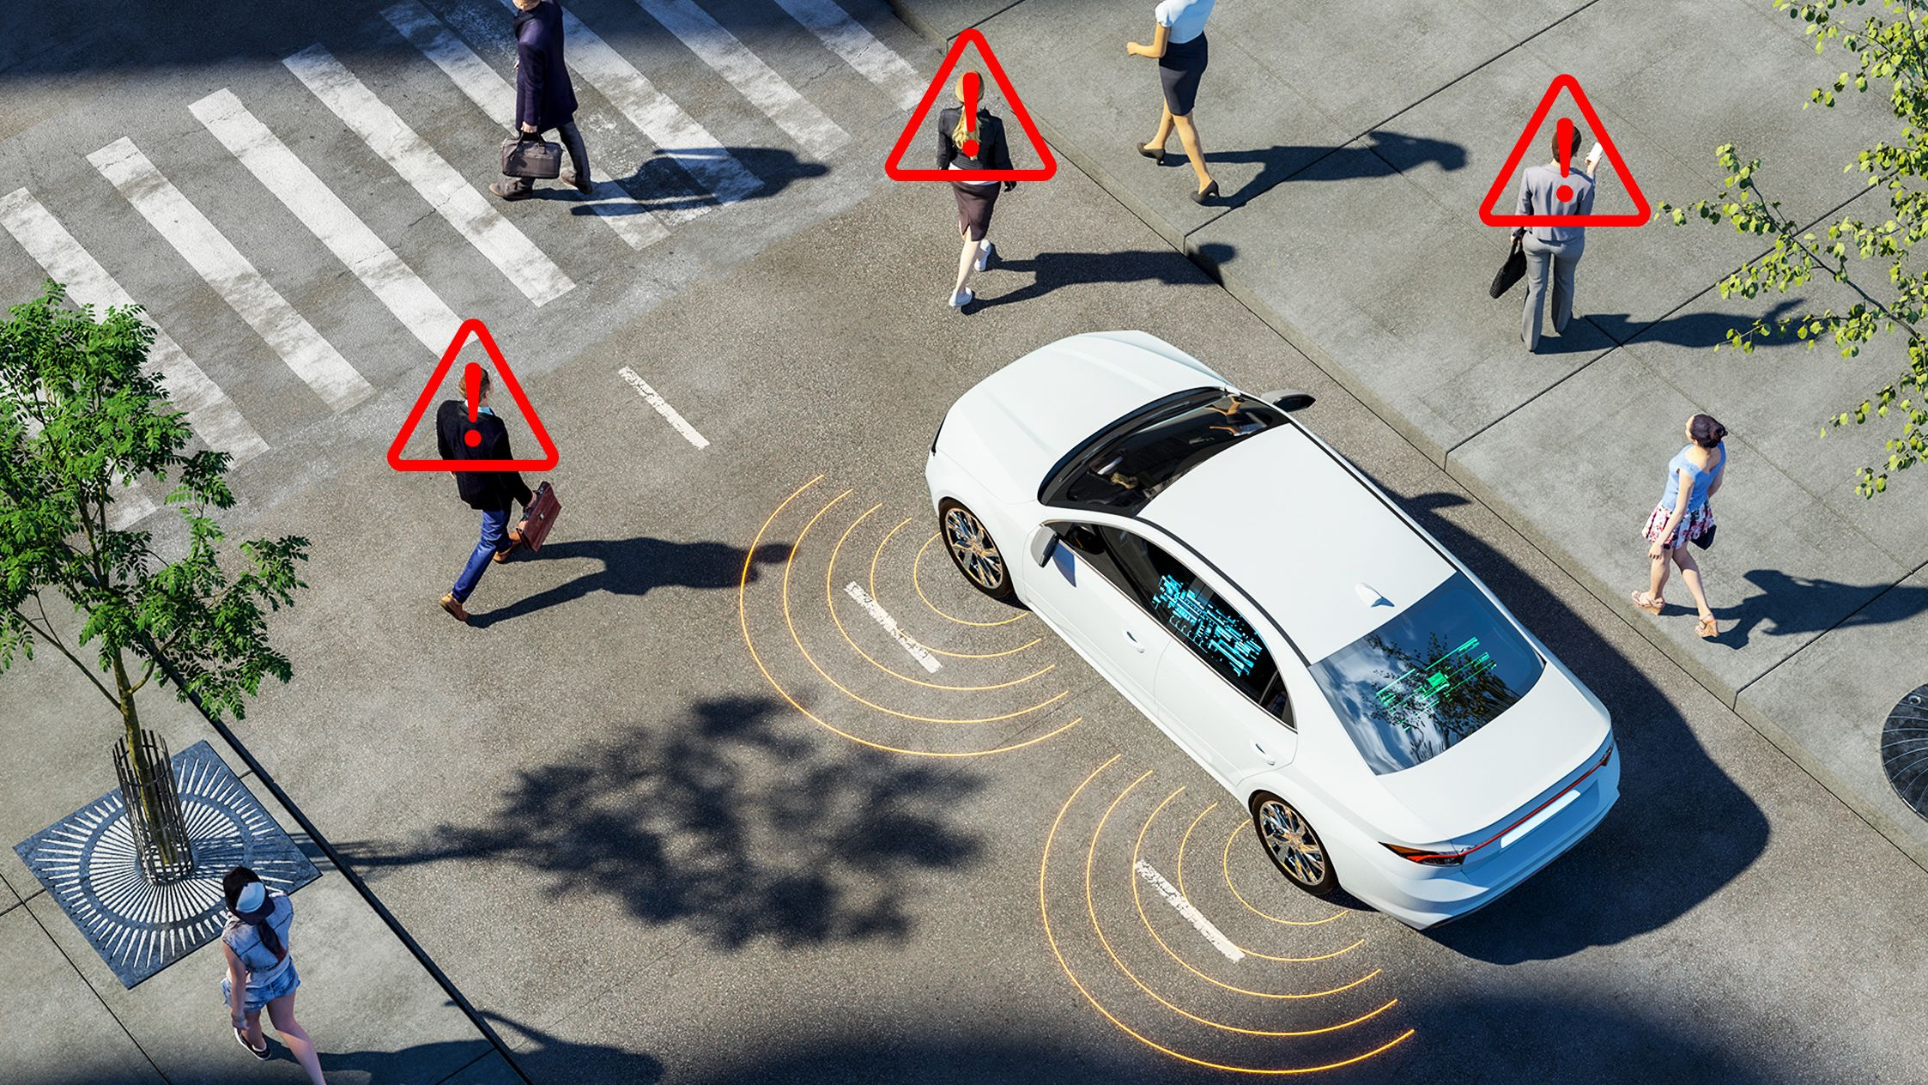
Simulare la guida autonoma
Oggi anche nella vita reale

Slide 4
Simulare la guida autonoma
Ma rimaniamo con i piedi per terra!

Slide 5
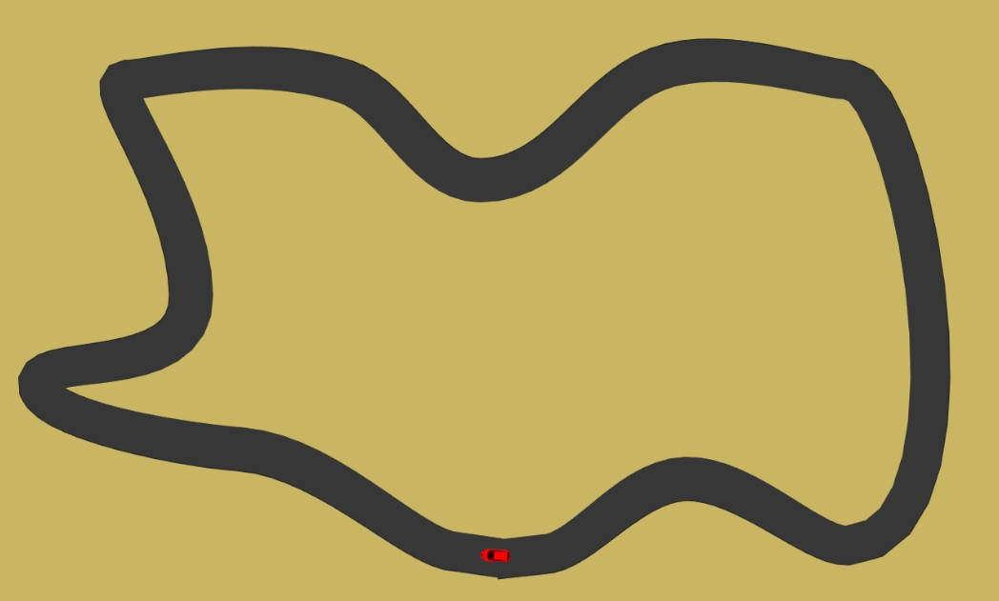
Obiettivo
Creare un’IA in grado di guidare su diverse piste

Slide 6
Specifica PEAS
PERFORMANCE
P
Le metriche di valutazione dell’agente
E
ENVIRONMENT
L’ambiente in cui l’agente opera
ACTUATORS
A
Gli strumenti con cui l’agente interviene
SENSORS
S
Ciò che permette all’agente di percepire l’ambiente

Slide 7
Metriche di valutazione
PERFORMANCE
P
Le metriche di valutazione dell’agente

Slide 8

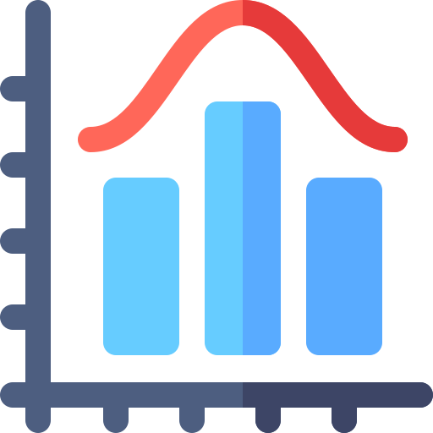
Metriche di valutazione
PERFORMANCE
P
Le metriche di valutazione dell’agente
Collisioni per giro
Collisioni totali
Media delle collisioni per giro

Slide 9
Specifica PEAS
PERFORMANCE
P
Le metriche di valutazione dell’agente
E
ENVIRONMENT
L’ambiente in cui l’agente opera
ACTUATORS
A
Gli strumenti con cui l’agente interviene
SENSORS
S
Ciò che permette all’agente di percepire l’ambiente

Slide 10
Specifiche dell’ambiente
E
ENVIRONMENT
L’ambiente in cui l’agente opera

Slide 11

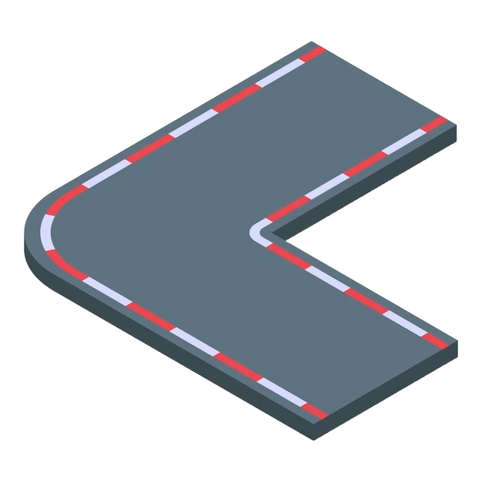

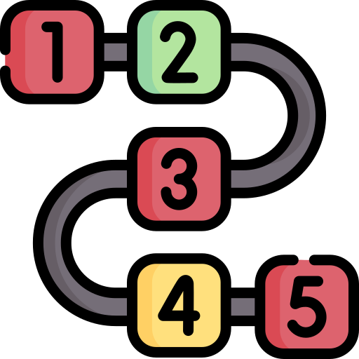
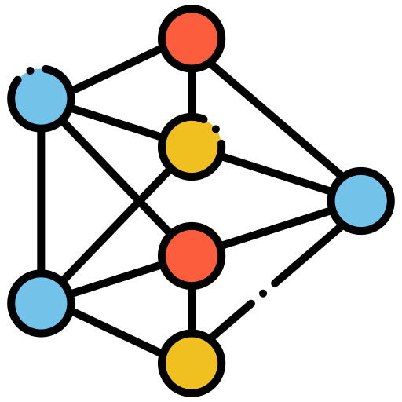
Specifiche dell’ambiente
Singolo agente
Dinamico
E
ENVIRONMENT
L’ambiente in cui l’agente opera
Continuo
Sequenziale
Deterministico

Slide 12
Specifica PEAS
PERFORMANCE
P
Le metriche di valutazione dell’agente
E
ENVIRONMENT
L’ambiente in cui l’agente opera
ACTUATORS
A
Gli strumenti con cui l’agente interviene
SENSORS
S
Ciò che permette all’agente di percepire l’ambiente

Slide 13
Attuatori
ACTUATORS
A
Gli strumenti con cui l’agente interviene

Slide 14


Attuatori
Sterzare a destra
Sterzare a sinistra
ACTUATORS
A
Gli strumenti con cui l’agente interviene
Non fare nulla

Slide 15
Sensori
SENSORS
S
Ciò che permette all’agente di percepire l’ambiente

Slide 16
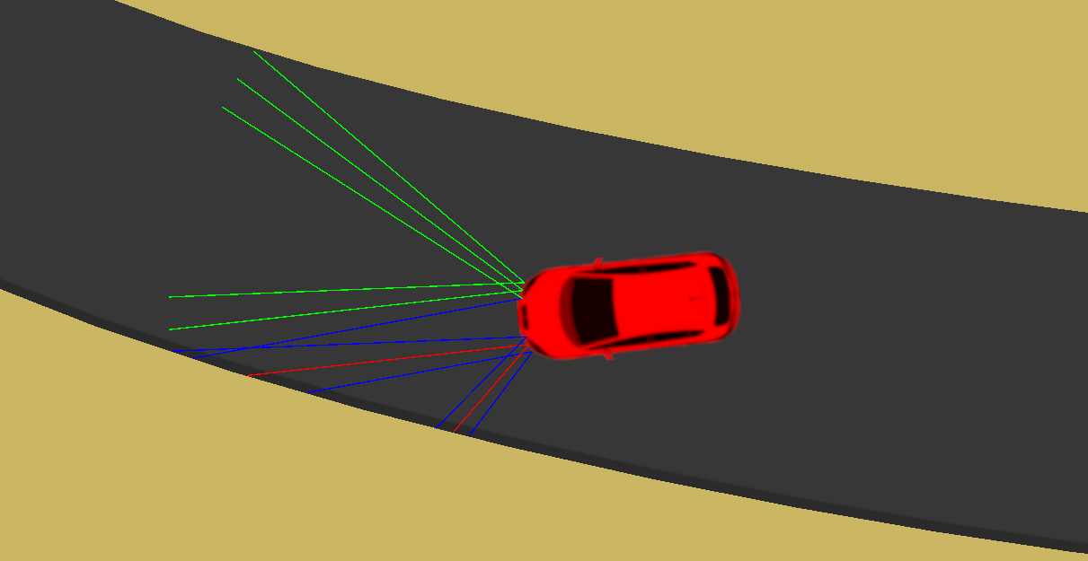
Sensori
Raycast per percepire la distanza
SENSORS
S
Ciò che permette all’agente di percepire l’ambiente

Slide 17
Sensori
Raycast per percepire la distanza
Quattro reali e quattro di previsione
SENSORS
S
Ciò che permette all’agente di percepire l’ambiente

Slide 18
Definizione del problema
STEP 1
STEP 2
STEP 3
Agente
Ambiente
Obiettivo
Esplorare l’ambiente e compiere decisioni
Minimizzare le collisioni
Una pista irregolare e sconosciuta all’agente, con spazio degli stati continuo

Slide 19
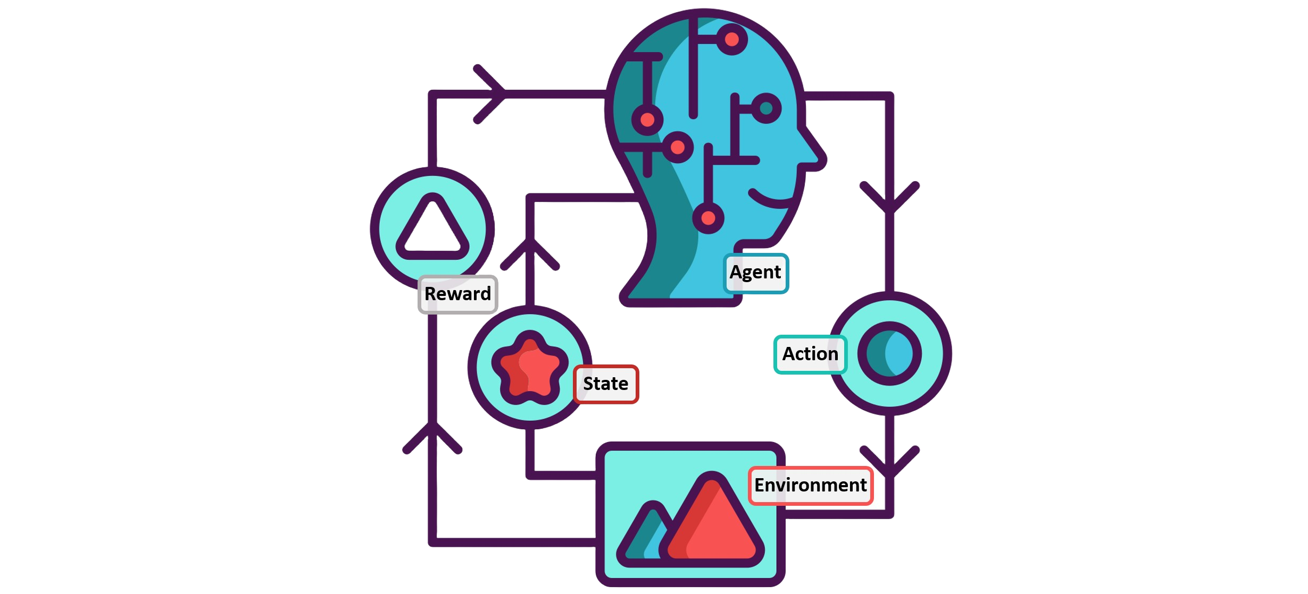
Q-Learning
Un algoritmo di apprendimento per rinforzo che impara a compiere le azioni ottimali interagendo con l’ambiente
Ragiona in termini di stati e azioni
Ad ogni coppia stato-azione corrisponde un indice di utilità

Slide 20
Come funziona l’algoritmo?
01
02
Q-Table
Azione
Contiene gli indici di utilità
Sceglie un’azione dalla Q-Table
03
04
Stato
Reward
Passa allo stato ottenuto dall’azione
Ottiene un premio o una penalità per l’azione eseguita
05
06
Apprendimento
Ripeti
Aggiorna la Q-Table in base al risultato
Ripete il procedimento

Slide 21
Come funziona una Q-Table
Stati
1 | 2 | 3 | 4 | Azioni
0 | 0 | 0 | 0 | ↑
0 | 0 | 0 | 0 | →
0 | 0 | 0 | 0 | ←
0 | 0 | 0 | 0 | ↓
Inizialmente è inizializzata a 0

Slide 22
Come funziona una Q-Table
Stati
1 | 2 | 3 | 4 | Azioni
+1 | 0 | -1 | -5 | ↑
+5 | +1 | -1 | -5 | →
+1 | -1 | -5 | +1 | ←
+1 | 0 | +1 | +5 | ↓
Durante l’addestramento viene popolata con i valori di utilità attribuiti ad ogni azione

Slide 23
Ma quali sono gli stati della nostra Q-Table?

Slide 24
Ma quali sono gli stati della nostra Q-Table?
Spazio continuo
Come si può intuire, non possiamo inserire la strada in una tabella

Slide 25
Ma quali sono gli stati della nostra Q-Table?
Spazio continuo
Come si può intuire, non possiamo inserire la strada in una tabella
Imparare la strada o imparare a guidare?
Vogliamo che l’agente possa guidare su piste diverse

Slide 26


Ma quali sono gli stati della nostra Q-Table?
Data acquisition
Data processing
I sensori dell’agente, acquisiscono la distanza di collisione
La distanza ottenuta viene processata

Slide 27
Ma quali sono gli stati della nostra Q-Table?
01
Estrazione
02
Discretizzazione
03
La distanza viene acquisita dai raycast. È un valore continuo tra 0 e 0.75
Viene arrotondata al multiplo di 0.025 più vicino
Indicizzazione
04
Viene divisa per 0.025 ottenendo un intero tra 0 e 30
Utilizzo
I quattro interi dei raggi formano lo stato della Q-Table

Slide 28

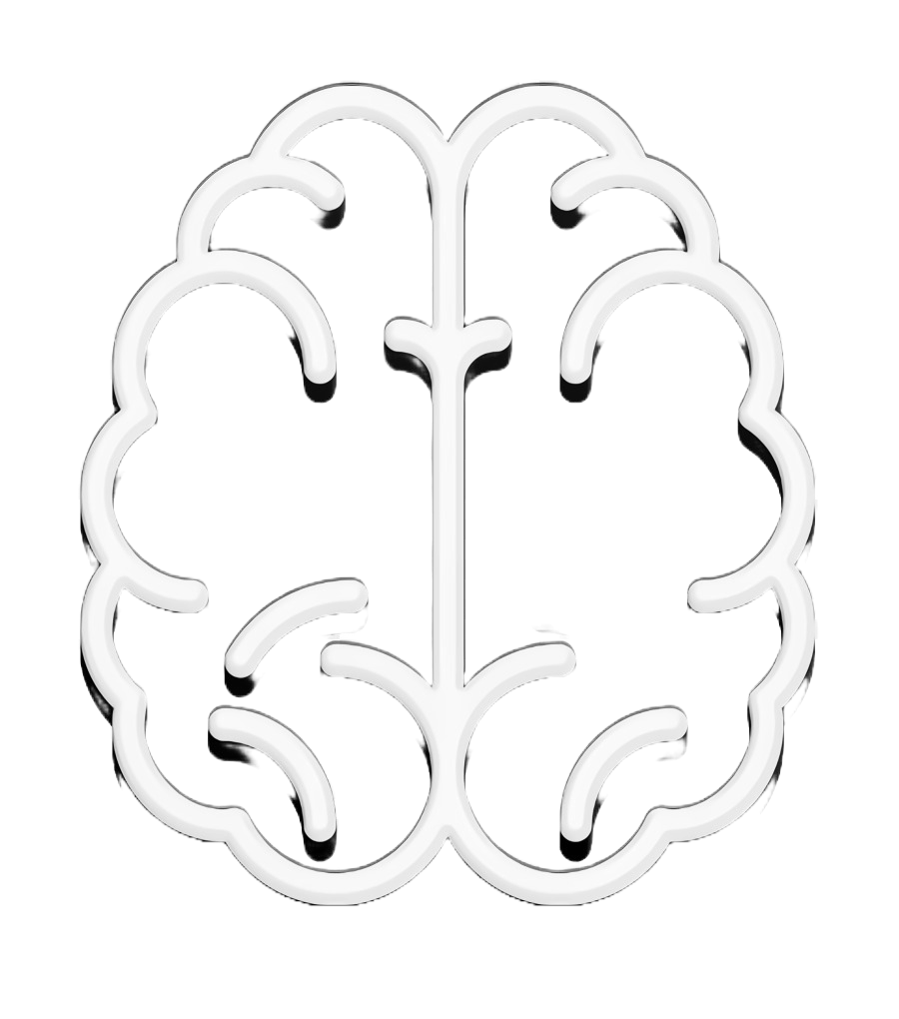
Come fa l’agente a decidere l’azione?
Exploration
Exploitation
L’agente basa le sue azioni sulle conoscenze apprese
Verrà scelta l’azione che sembra essere la migliore
L’agente sceglie un’azione casuale
Questo gli permette di esplorare lo spazio degli stati ed apprendere
VS

Slide 29
Exploration VS Exploitation
10%
Inizialmente viene preferita l’esplorazione
90%

Slide 30
Exploration VS Exploitation
90%
Gradualmente le conoscenze apprese prevalgono sulla scelta casuale
10%

Slide 31
Exploration VS Exploitation
90%
Questa strategia è detta Epsilon-Greedy
Più nello specifico, Decayed-Epsilon-Greedy!
10%

Slide 32
Come fa l’agente ad apprendere?
Sistema di reward
+1 | GoodDriveReward | L’automobile guida al centro della strada
-1 | BadDrivePenalty | L’automobile si avvicina troppo ai bordi della strada
-10 | WallPenalty | L’automobile ha colpito il muro
-50 | BadStatePenalty | L’automobile va contromano o si è bloccata
Il reward ottenuto influenzerà l’aggiornamento della Q-Table!

Slide 33
Quali risultati abbiamo ottenuto?
Metriche di valutazione
01
Collisioni per giro
02
Collisioni totali
03
Media collisioni

Slide 34
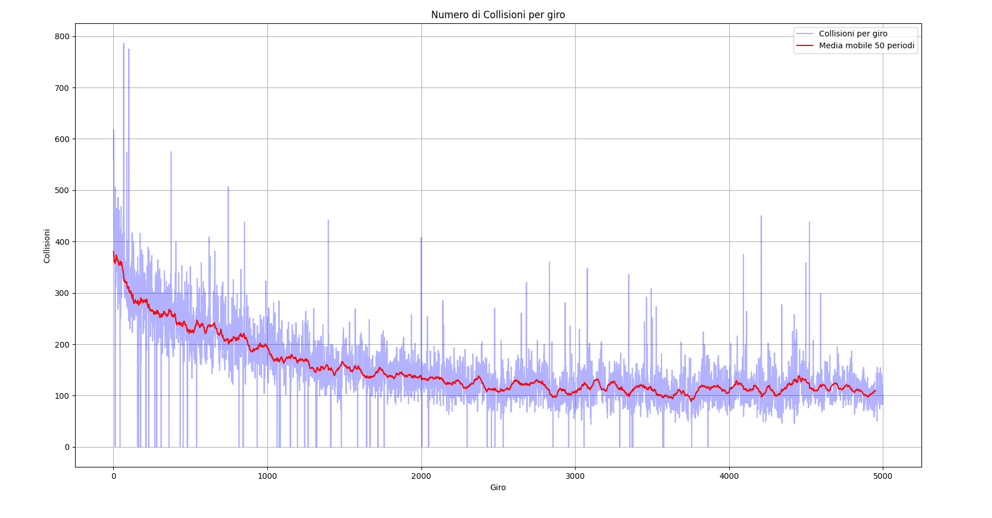
Fase di training

Slide 35
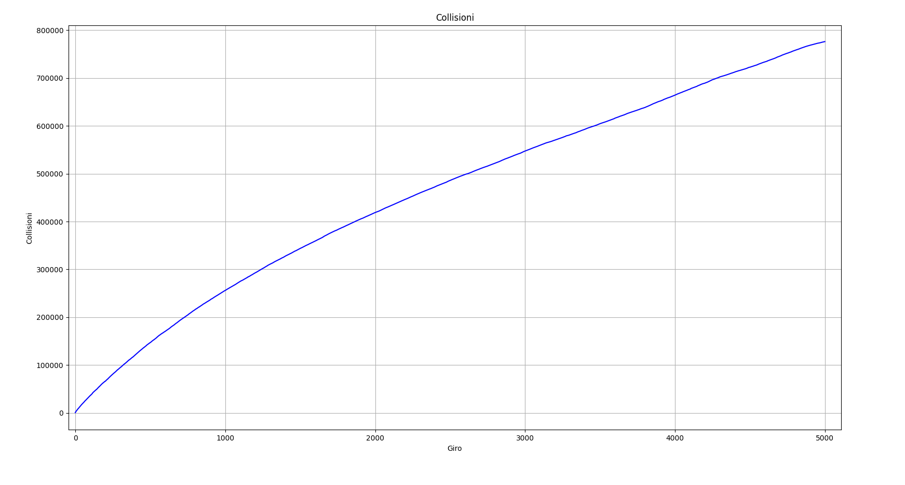
Fase di training

Slide 36
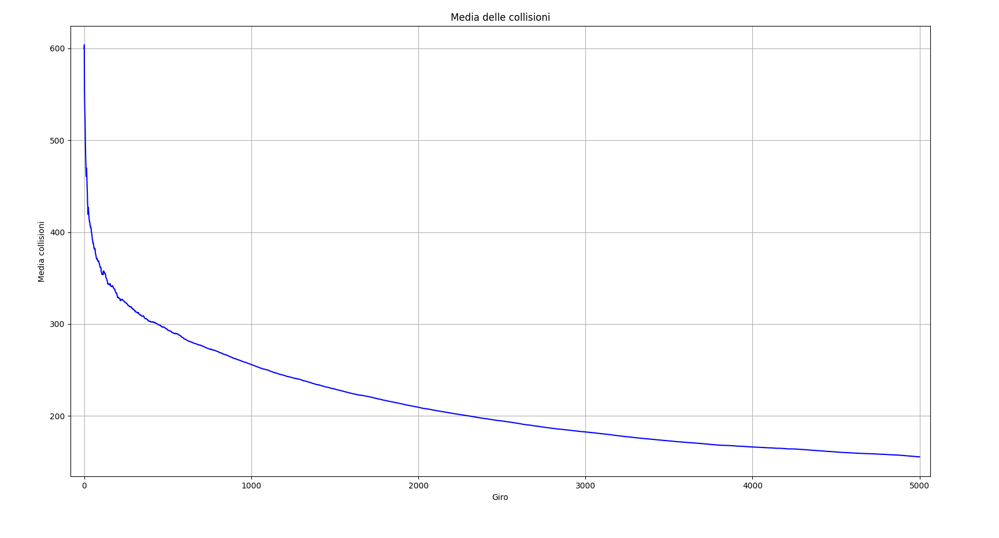
Fase di training

Slide 37
Fase di testing
Non ci resta che confrontarli!
Modello non addestrato
Modello addestrato
VS

Slide 38
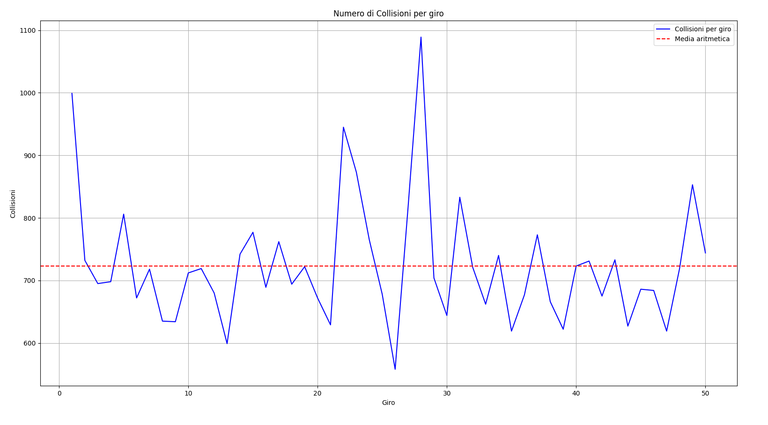
Fase di testing
Modello non addestrato

Slide 39
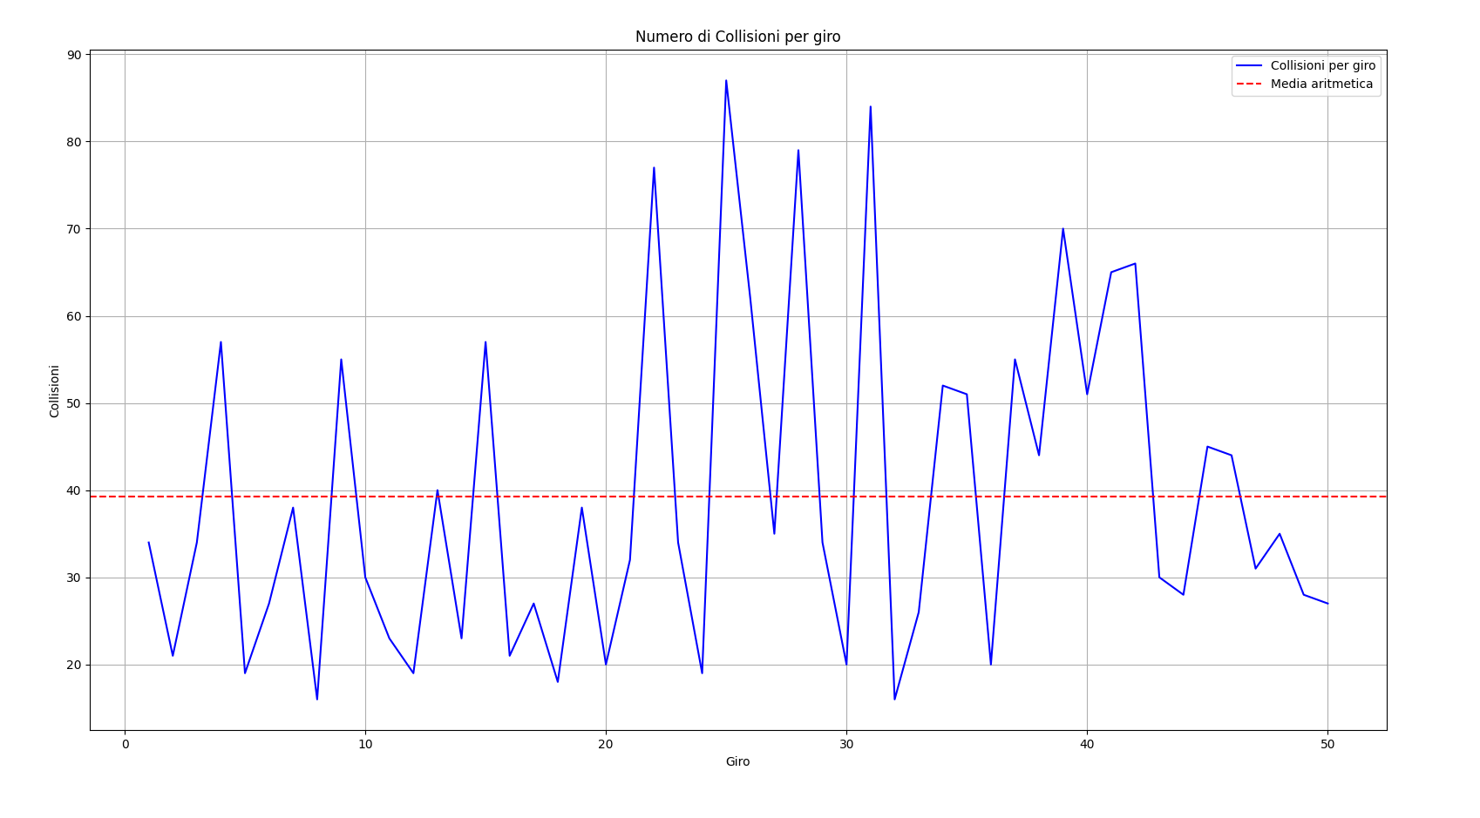
Fase di testing
Modello addestrato

Slide 40
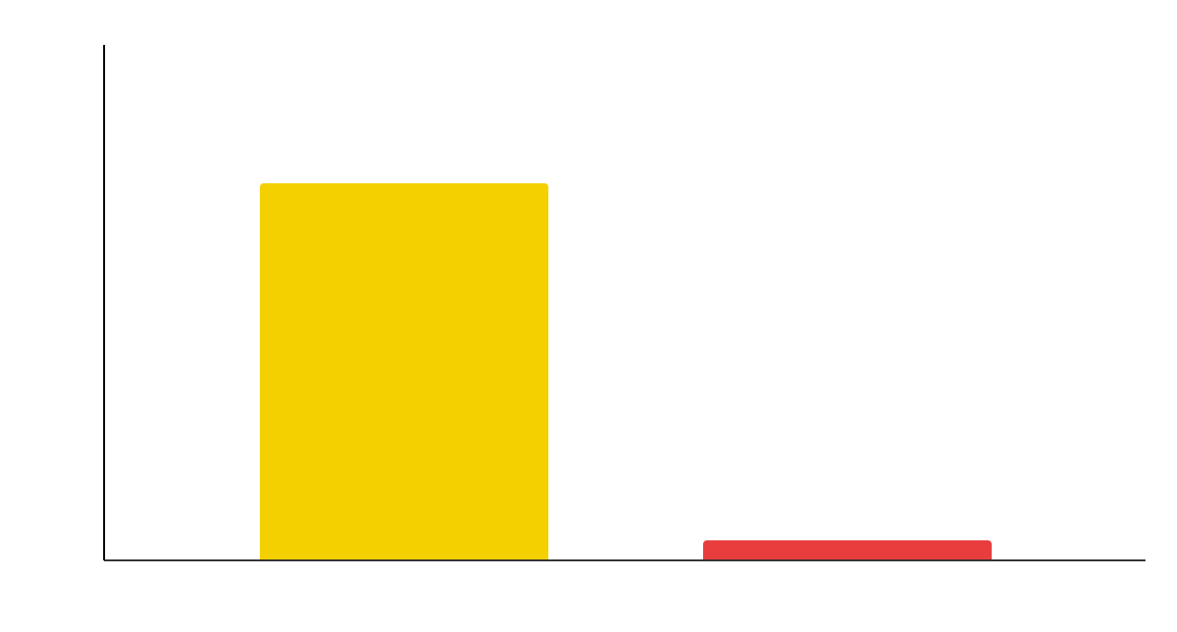
Risultati
L’addestramento vince
Il modello risponde bene all’addestramento e riduce significativamente le collisioni

Slide 41


Conclusioni e prospettive future
Buon risultato ma migliorabile
Maggiore realismo
Algoritmi migliori
Il modello ha dato i risultati sperati, ma è ancora migliorabile
L’automobile potrebbe imparare a ridurre la velocità in prossimità delle curve più strette
Si potrebbero implementare modelli e algoritmi più adatti al problema

Slide 42
NFDriveAI FIA – 2023/2024
Nicola Frugieri
0512110615
Grazie per l’attenzione!

